Slide 1

Quantum-wereld
Meten is…
het niet meer zo zeker weten
Tastbare experimenten leggen de wonderlijke wereld van de fysica bloot!
Robbie Rens M.Sc.

Slide 2

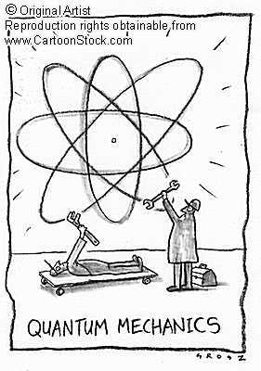
Quantum-wereld in 6 experimenten
Experimenten
1. Quantum rond 1900
  Foto-elektrisch effect
  Bepaling constante van Planck: h
2. Tralie-experiment
  Bepaling golflengte λ
3. Dubbelspleetexperiment
  Proef van Young, bepaling spleetafstand
4. Davisson en Germer
  Elektron als golf, de Broglie-golflengte
  Bepaling roosterconstantes amorf koolstof
5. Quantum Dots
  Deeltje in een doos

Slide 3
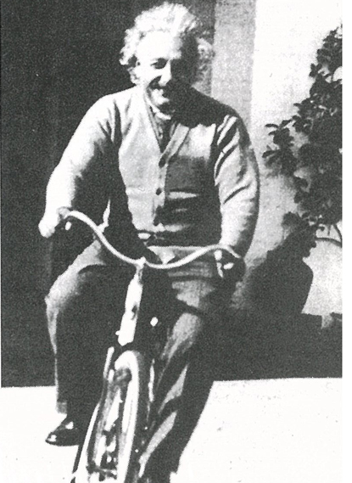
Einstein
Werelds bekendste natuurkundige
Nobelprijs voor de natuurkunde
Voor welke bijdrage aan de fysica ontving hij deze prijs?
Niet relativiteits-theory, geen E=mc²
Maar het foto-elektrisch effect
"for his services to Theoretical Physics, and especially for his discovery of the law of the photoelectric effect".

Slide 4
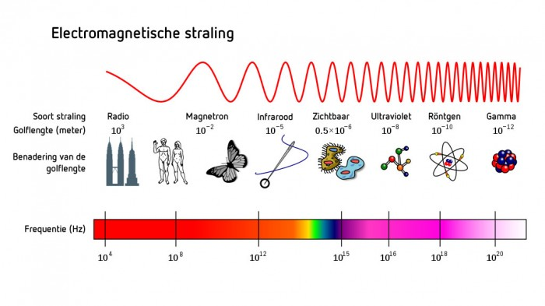
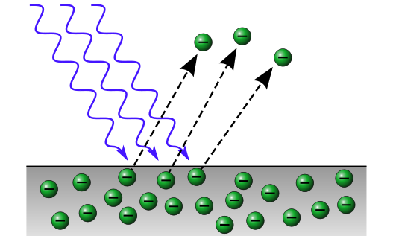
Foto-elektrisch effect
Observatie: licht is soms instaat elektronen te bevrijden uit een metaal
Intensiteit van het licht?
Golflengte van het licht? (E=h*f volgens planck)
Een experiment met onverwacht resultaat!

Slide 5
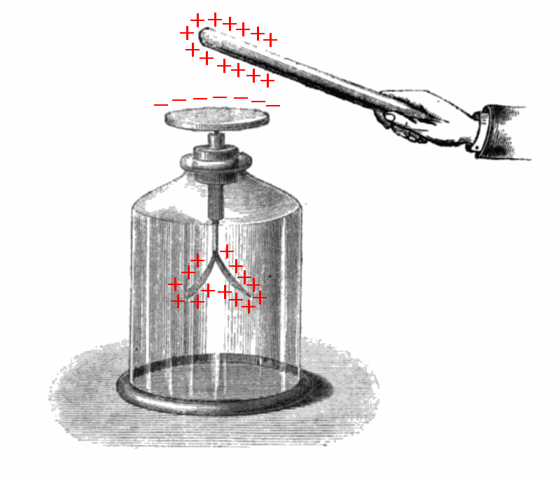
Aan de slag!
Wat is het effect van de intensiteit?
Licht van verschillende golflengtes?
We gebruiken hiervoor een elektoscoop
Een staaf + doekje , voor de lading

Slide 6
Conclusie
Licht komt in pakketjes aan bij de elektronen
Alleen op deze manier kunnen we dit experiment rijmen met de bestaande kennis
Licht bestaat uit deeltjes!

Slide 7
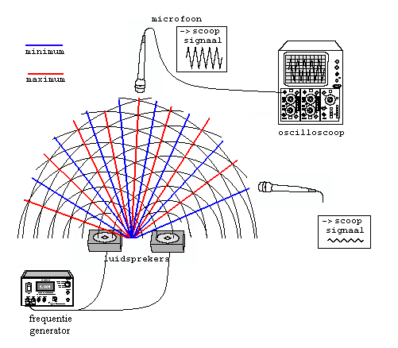
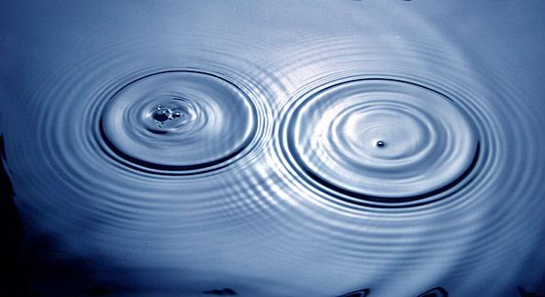
Experiment met tralie
Golven vertonen interferentie
Voorbeelden zijn geluidsgolven en golven in water

Slide 8
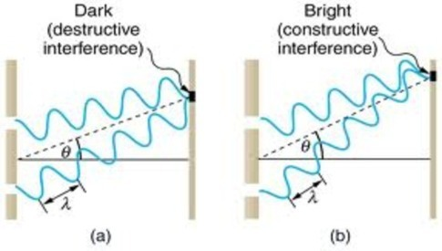

Experiment met tralie
Zal licht interferentie tonen ?
Wat als licht een deeltje is ? Wat als licht een golf is?

Slide 9
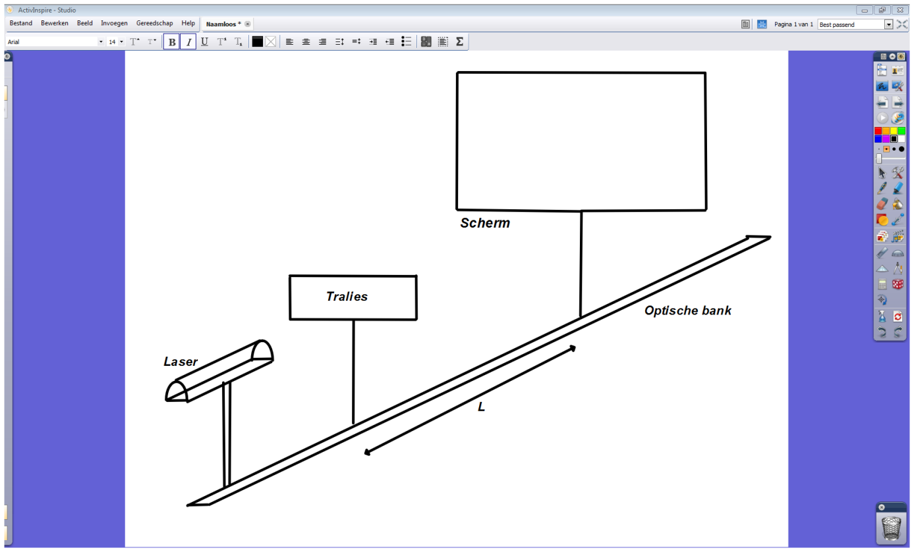
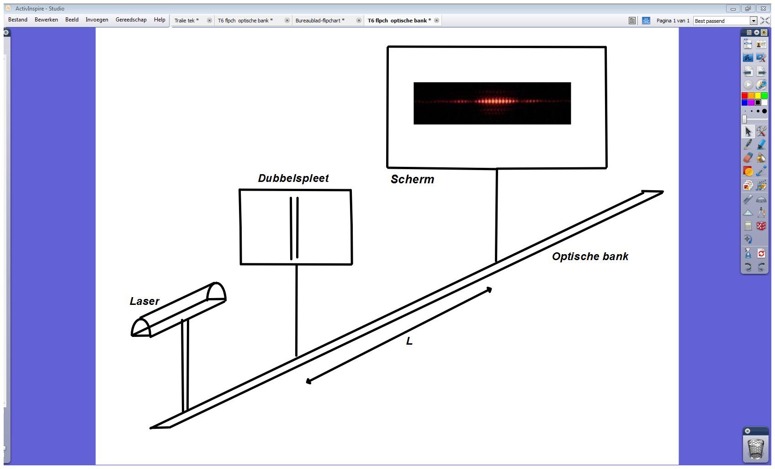
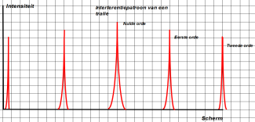
Experiment van Young
Licht is een golf !
Dit spreekt ons eerder gevonden resultaat tegen

Slide 10
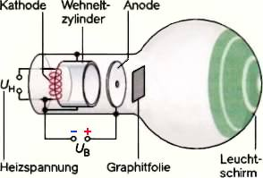

De proef van Davisson en Germer
Elektronen op een atoom rooster afschieten
Welk resultaat verwachten we hier ?
Ook elektronen vertonen
een duaal karakter!
Ieder object heeft een
De Broglie golflengte:

Slide 11
Afstand tussen atomen meten!
Versnel spanning 300 V geeft elektronen snelheid
¹/₂ mv² =q.V
d sin(α) = λ
α
x
l
d₂
d₁

Slide 12
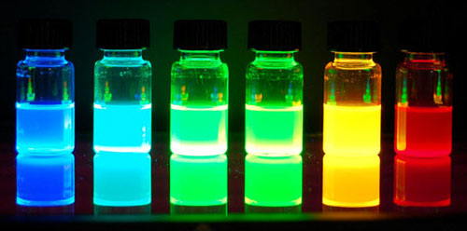
Deeltje in een doos
Quantum dots zijn doosjes op nanoschaal
Vrij elektronen raken gedelokaliseerd, ze zijn dan golven
Dit geeft verschillende energie niveaus
Elektronen kunnen geëxciteerd worden door photonen

Slide 13
Het begin van een nieuwe theorie
De proeven uit dit college luiden een nieuw tijdperk in de natuurkunde in
Bestaande ideeën over de natuur lijken niet van toepassing op de kleinste schaal
In het bijzonder de dualiteit van deeltjes en golven

Slide 14
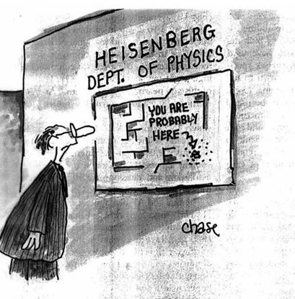
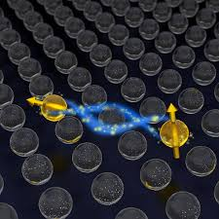
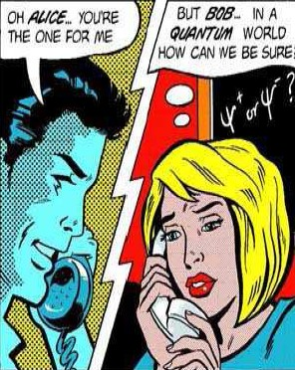
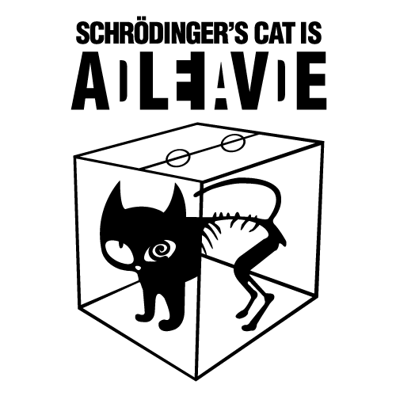
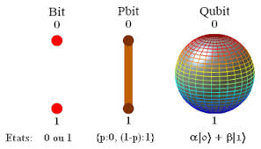
Nog veel meer quantum!
Tijd over? Dr. Quantum!

